Slide 1
AJAX

Slide 2
AJAX u okviru Internet aplikacija
Složenije
Manje složene, sa manje komunikacije
Klasične
Web Apl
Ajax
Aplikacije
Složeni
klijenti
Ajax je jedna od osnovnih tehnologija koja se koristi kao podrška za složene Internet Web2.0 aplikacije i koja se često koristi u okviru industrijskih proizvoda

Slide 3
Web 2.0
Web 2.0 aplikacije: O'Reilly Media su uveli ovakav termin 2003
Osnovni elementi
  Mreža kao platforma
  Pre Ajax model je sadržao Web klijent (browser) / server komunikaciju sa "large chunks" podataka (na primer, kompletne forme)
  Ajax model podržava mnogo više podeljenu komunikaciju između browser-a i servera (na primer, popunjena polja forme u trenutku kada ih korisnik popuni)
  Korisnik čuva podatke na sajtu (na primer, fotografije sa putovanja upload-uje na sajt)
  Korisnik dodaje aplikaciji određene delova, kada je koristi (na primer, dodaje deljene fotografije na sajt)
  Složene Internet aplikacije, obično bazirane na Ajax tehnologiji
  Mogu imati aspekte socijalnog povezivanja (na primer, definisanje tagova na fotografijama na sajtu)

Slide 4
Ajax
Ajax (Asynchronous JavaScript and XML) nije nova tehnologija
  Koristi se duži niz godina
  Postala je popularna sa novim modernijim browser-ima i aplikacijama višeg profila
    Google Maps, GMail, MSN Mail
Ajax koristi JavaScript da se ponovo obrati serveru
  Manje kompletnih obraćanja serveru
  Ne zamenjuje se početna stranica
    JavaScript se koristi da pošalje XML zahtev
    Server kasnije pošalje nazad rezultate
    JavaScript zameni deo DOM - Document Object Model (deo DHTML)
Ajax nije framework ili biblioteka
  To je aplikacioni uzorak (application pattern)
  Mnogi framework-ci ga podržavaju

Slide 5
Ajax: Asynchronous JavaScript and XML
Ajax je pojedinačni metod za korišćenje JavaScript, DHTML i XMLHttp ponašanja u okviru browser-a da bi se omogućio dinamički kontekst bez osvežavanja stranice
server
Browser
Server
Browser
Server
Kod tipičnih Web aplikacija, svaki zahtev dovodi do kompletnog osvežavanja stranice browser-a
Ajax aplikacija počinje na isti način
Nakon inicijalnog učitavanja stranice, JavaScript kod dovlači dodatne podatke u pozadini, i osvežava specifične sekcije stranice

Slide 6
Ajax: Asynchronous JavaScript and XML
Programerski model Ajax-a fokusira se na klijenta. Većina Ajax aplikacija su kompletno serverski nezavisne (može da bude J2EE, PHP, ASP.NET, REST, SOAP, ...)
XMLHttp: XMLHTTPRequestObject podržan od većine Web browser-a.
Pre Ajax tehnologije, slični rezultati su se mogli postići pomoću JavaScripta i sakrivenih frame-ova, ali Ajax podržava standardniji (i razumljiviji) pristup

Slide 7
“Osnovni” klijentski Ajax programerski model
Definisan od strane popularnih tehnologija Web browser-a
Scripting jezik je JavaScript
Zahtevi preko XMLHttpRequestObject(XHR)
  Podržani od Web browser-a
Prikazuje promene u okviru iFrame
IFRAME je HTML element koji se koristi da ubaci drugi HTML dokument u okviru trenutnog HTML dokumenta.
Markup jezici su HTML, XML i CSS
Moguće je koristiti dodatne JavaScript biblioteke
  Na primer: Dojo
Ajax App
CSS
JS Libs
Other Resources
DOM
CSS
HTML
JavaScript
XHR
Browser Platform
(Mozilla Firefox, Microsoft® Internet
Explorer®, Safari, Opera, and so on)

Slide 8
Podrška JSF AJAX u okviru razvojnih okruženja
Omogućavaju Ajax-zasnovane komponente
  Nije potrebno znanje Ajax-a
Postavi se komponenta u JavaServerFaces stranicu i definišu se:
  Osobine
  Ajax ponašanje
Ajax ponašanje u JSF komponent biblioteci
  Scrolovanje data table bez osvežavanja stranice
  Zavisno combo/list ponašanje
  Dinamička Tree komponenta
  Tab paneli koji se popunjavaju kada se stranica prikazuje
  Dinamički meniji

Slide 9
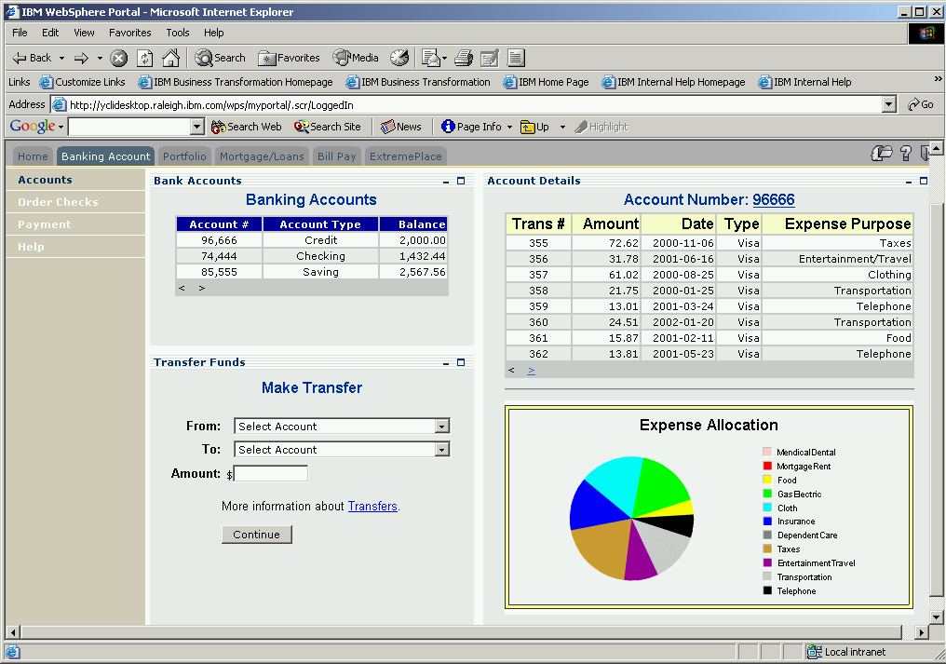
JSF klijentska strana i AJAX
Ajax poboljšava JSP model
  Podaci se “pomeraju” sa strane servera ka browser-u
  Dodatni tagovi vežu podatke na klijentskoj strani
  Potvrde na klijentskoj strani dozvoljavaju osvežavanje bez ponovnog odlaska na server
Bogata klijentska interakcija
Komponente uključuju:
  Mrežu podataka sa
  mogućnošću klijentske
  manipulacije
  Charts (bar i pie)
  Panele sa tabovima
  Bogatije medije
  Klijentsku stranu
  Web servisa

Slide 10
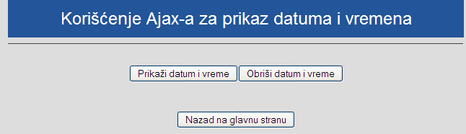
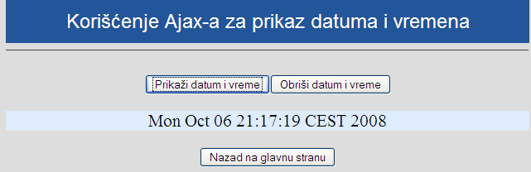
Korišćenje Ajax tehnologije za prikaz datuma i vremena
Kada korisnik pritisne dugme
Prikaži datum i vreme osvežava
se samo deo strane.
U div element se upisuje datum i vreme.Datum i vreme se čitaju sa servera.Osvežavanje dela strane omogućeno je jer je generisan asinhroni Ajax zahtev.

Slide 11
Korišćenje Ajax tehnologije za prikaz datuma i vremena
Koraci rada primera
Kada se pritisne dugme Prikaži datum i vreme poziva se JavaScript funkcija.
U ovoj funkciji se generiše XMLHttpRequest objekat.
XMLHttpRequest objekat šalje asinhroni Ajax zahtev serveru.
Kada server obradi zahtev i pošalje odgovor poziva se callback funkcija.
U ovoj funkciji se u DOM (div element) upisuje datum i vreme.
Za vreme obrade zahteva korisnik može da interaguje sa aplikacijom.

Slide 12
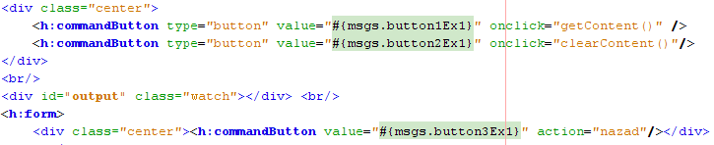
Korišćenje Ajax tehnologije za prikaz datuma i vremena
Deo strane prikazDatumVreme.jsp
Kada se pritisne dugme Prikaži datum i vreme poziva se script funkcija
getContent.
Kada se pritisne dugme Obriši datum i vreme poziva se script funkcija
clearContent.
Obe funkcije ažuriraju div element “output”.

Slide 13
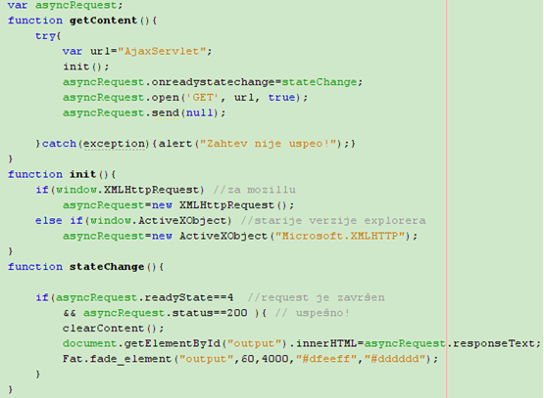
Korišćenje Ajax tehnologije za prikaz datuma i vremena
Funkcija getContent :
Za dodavanje Ajax funkcionalnosti korišćen je čist Ajax.
Priprema se url servleta koji će obraditi Ajax zahtev.
Ne poziva se Faces Servlet već poseban AjaxServlet
Funkcija stateChange je callback funkcija. Ona se poziva svaki put kada se promeni stanje zahteva.
Metoda open služi za pripremu
a metoda send za slanje zahteva.
U funkciji init se instancira
XMLHttpRequest objekat u
zavisnosti od vrste browser-a.
Funkcija se izvršava ako je
zahtev završen uspešno.
U div element se upisuje
odgovor sa servera koji se
nalazi u propertiju
responseText

Slide 14
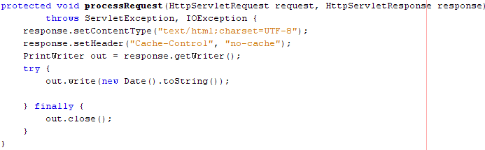
Korišćenje Ajax tehnologije za prikaz datuma i vremena
Metoda servleta.

Slide 15
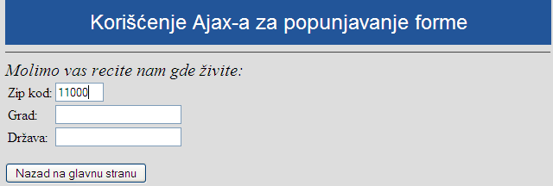
Korišćenje Ajax tehnologije za popunjavanje delova forme
Ovaj primer prikazuje jednu od standardnih primena AJAX-a u kojoj korisnik popuni deo forme a to uzrokuje ažuriranje drugih delova forme.

Slide 16
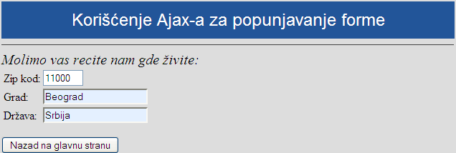
Korišćenje Ajax tehnologije za popunjavanje delova forme
Korisnik upiše zip kod.
Kada polje izgubi fokus generiše se asinhroni zahtev.
Kao parametar zahteva se šalje zip.
Iz baze podataka se na osnovu zip koda čitaju grad i država.
Generiše se odgovor klijentu.
Osveže se samo polja grad i država

Slide 17
Korišćenje Ajax tehnologije za popunjavanje delova forme
Implementacija:
Za generisanje Ajax zahteva koristi se Prototype JavaScript biblioteka.Prednosti upotrebe JavaScript biblioteka su brojne. Ne brinemo o nekompatibilnostima browser-a, stanju zahteva itd.
Upotreba JSON (JavaScriptObjectNotation) notacije i Ajaxa. Ukratko JSON string prati tačno određenu formu. Oblik ovog stringa je { "propertyName1" : value1, "propertyName2'": value2 }. JSON string se pomocu JS funkcije eval pretvara u JS objekat.

Slide 18
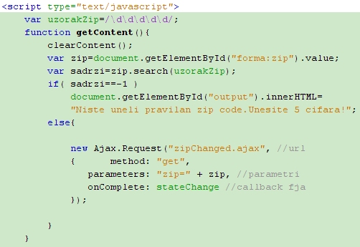
Korišćenje Ajax tehnologije za popunjavanje delova forme
Funkcija getContent :
Kada polje izgubi fokus
poziva se funkcija getContent.
Url servleta
Metod get ili post
Parametar zahteva
Callback funkcija
Kreiranje objekta Ajax.Request Prototype biblioteke koji šalje
asinhroni zahtev serveru.

Slide 19
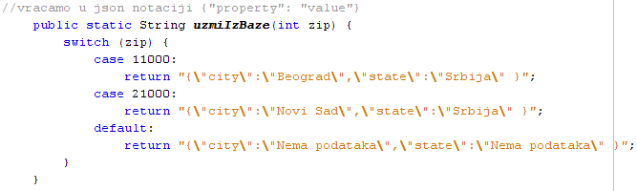
Korišćenje Ajax tehnologije za popunjavanje delova forme
Na ovom slajdu se vidi deo koda koji se odnosi na kontaktiranje baze
podataka. Odgovor se šalje nazad u JSON notaciji.JSON string ima dva
propertija city i state.

Slide 20
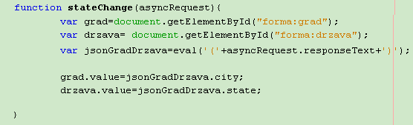
Korišćenje Ajax tehnologije za popunjavanje delova forme
Funkcija stateChange
Dohvatanje elemenata
forme grad i država
Pomoću funkcije eval od JSON
stringa se pravi JS objekat koji
ima propertije city i state i koji
se koristi za ažuriranje polja
grad i država.

Slide 21
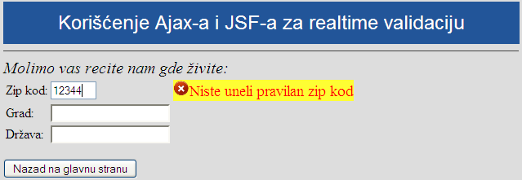
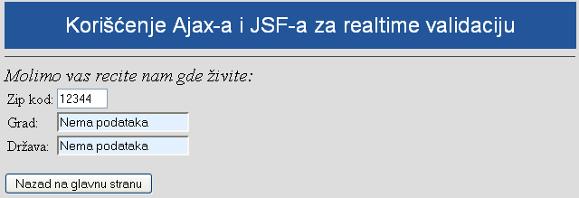
Korišćenje Ajax i JSF tehnologija za realtime validaciju
Kada korisnik upiše peti znak u zip kod polje vrši
se realtime validacija i korisnik
trenutno dobija odgovor da li je zip kod ispravan
pre nego što polje izgubi fokus.
Odgovor se upisuje u div polje forme.
Kad zip polje izgubi fokus ažuriraju se
polja grad i država

Slide 22
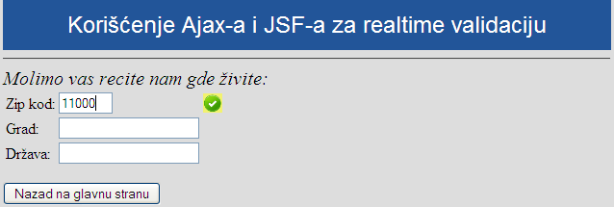
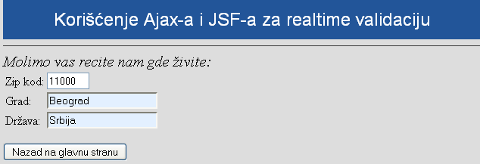
Korišćenje Ajax i JSF tehnologija za realtime validaciju

Slide 23
Korišćenje Ajax i JSF tehnologija za realtime validaciju
Implementacija:
U ovom primeru postoji složenija interakcija između JSF frameworka i AJAX-a jer se za validaciju koristi JSF validator koji je pridružen tekst polju.
Pošto se koristi JSF validator koji je pridružen zip kod tekst polju ne može da se napiše servlet koji će obraditi AJAX zahtev jer on ne zna ništa o JSF-u i view state-u pa ne može da pristupi instanci validatora.
Umesto toga zahtev se prosleđuje Faces Servlet-u a validacija se vrši pomoću PhaseListener-a koji reaguje na Phase Event nakon restore view faze životnog ciklusa kada je view state obnovljen u memoriji.

Slide 24
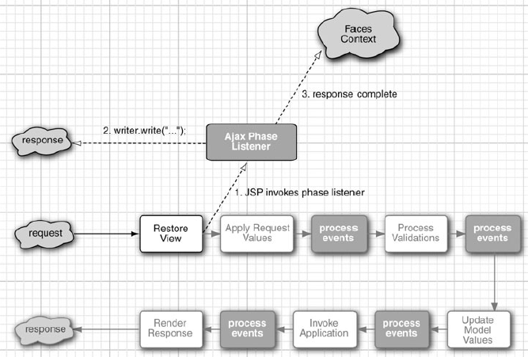
Korišćenje Ajax i JSF tehnologija za realtime validaciju
Kada se generiše zahtev
ulazi se u restore view fazu
životnog ciklusa.
Nakon restore view faze
Phase listener proverava da
li je Ajax zahtev.
Ako je Ajax zahtev vrši se
validacija i generiše
se odgovor.
Prekida se ostatak ciklusa
i odmah se odlazi na fazu
rendanja odgovora klijentu.

Slide 25
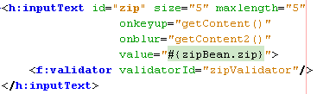
Korišćenje Ajax i JSF tehnologija za realtime validaciju
Deo strane prikazDatumVreme.jsp
Zip polju smo pridružili validator sa imenom zipValidator.

Slide 26
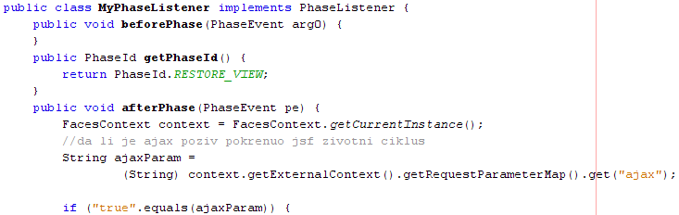
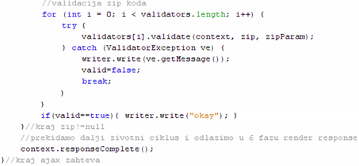
Korišćenje Ajax i JSF tehnologija za realtime validaciju
Implementacija Phase Listener-a :
Phase Listener reaguje na Phase Event
samo pre i posle restore view faze.
Implementirana je samo afterPhase
metoda jer je tada view state obnovljen
u memoriji.
U izostavljenom delu
koda se dohvata UIInput
komponenta koja se odnosi na
tekst polje i njeni validatori
(u našem slučaju jedan).
...
Proverava se da li u mapi
parametara zahteva postoji
parametar “ajax.” Ovaj parametar
postoji samo ako je ajax generisao
zahtev i samo tada afterPhase
metoda treba da se izvrši
Pozivamo metodu validate koja vrši
validaciju.
“zipParam” je parametar ajax zahteva
a zip UIInput komponenta.
Ako dođe do greške baca se
ValidatorException i korisniku šaljemo
poruku o grešci. U protivnom
šaljemo mu poruku "okay".

Slide 27
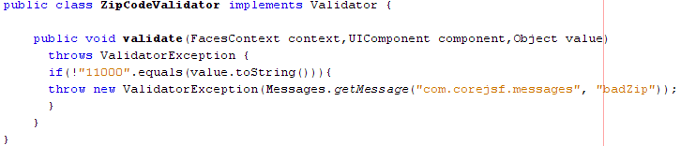
Korišćenje Ajax i JSF tehnologija za realtime validaciju
ZipCodeValidator

Slide 28
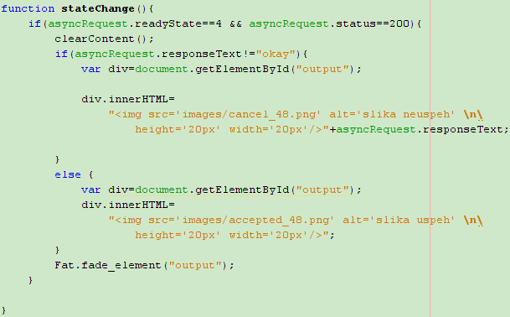
Korišćenje Ajax i JSF tehnologija za realtime validaciju
Funkcija stateChange
Ako je odgovor koji je stigao
sa servera različit od “okay”
prikazujemo sliku neuspeh i poruku
o grešci.

Slide 29
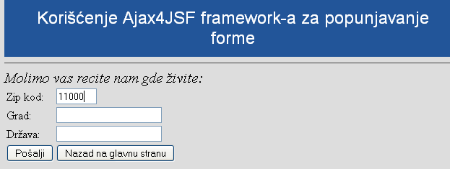
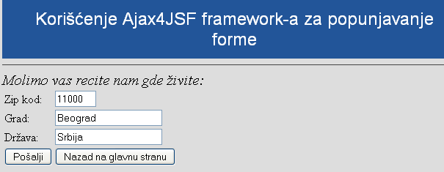
Korišćenje Ajax4JSF framework-a za popunjavanje forme
U naredna tri primera Ajax funkcionalnost se dodaje uz pomoć Ajax4JSF framework-a.
Kada polje za zip izgubi fokus
generiše se Ajax zahtev i ažuriraju
polja grad i država
Kada polje dobije fokus
Brišu se polja grad i država

Slide 30
Korišćenje Ajax4JSF framework-a za popunjavanje forme
Implementacija :
U ovom primeru ne pišemo Ajax već koristimo
Ajax4JSF framework.
Ajax4Jsf framework omogućava da se JSF komponentama
na jednostavan način doda Ajax funkcionalnost.
Sve što programer treba da uradi je da na JSF stranu
u odgovarajuće JSF tagove za komponente
ubaci AJAX4JSF tagove.

Slide 31
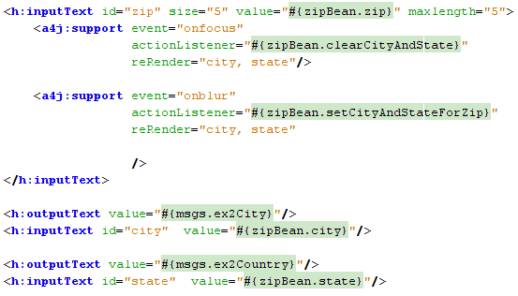
Korišćenje Ajax4JSF framework-a za popunjavanje forme
Deo strane A4JPrimerZip .jsp
Prvi a4j:support tag dodaje AJAX
funkcionalnost tako što pošalje
zahtev serveru kada polje dobije
fokus.
Atribut reRender određuje
da treba ponovo izrendati tekst
polja koja imaju id city i state.
Tekst polju za zip kod dodali smo
dva a4j:support taga.
Poziva se faces servlet tako
da se ulazi u JSF životni ciklus.
AJAX4JSF ugrađuje i actionListener
u životni ciklus. U petoj fazi životnog
ciklusa pozvaće se metoda
zipBean.clearCityAndState.
Vrednosti polja city i state su povezana
za odgovarajuće propertije bina.

Slide 32
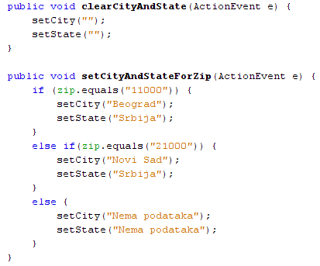
Korišćenje Ajax4JSF framework-a za popunjavanje forme
Metode clearCityAndState i setCityAndState klase ZipBean.
Metoda clearCityAndState poziva
metode setCity i setState i postavlja
propertije bina city i state na prazan
string.
Metoda setCityAndStateForZip poziva
metode setCity i setState i postavlja
propertije bina city i state na vrednosti
koje zavise od vrednosti propertija zip

Slide 33
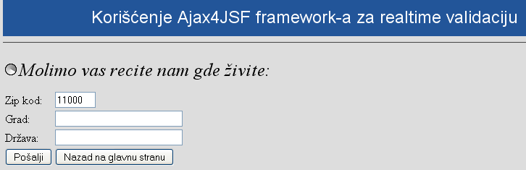
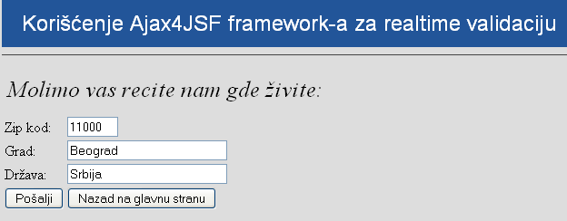
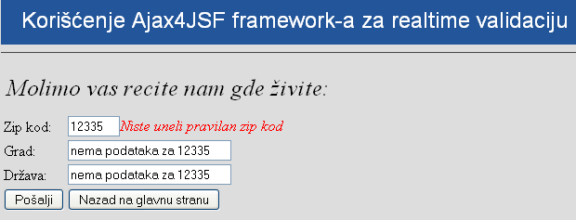
Upotreba Ajax4JSF framework-a za realtime validaciju
Realtime validacija se vrši kada polje izgubi fokus.
Dok server obrađuje zahtev prikazuje se animacija.
Ako je unet ispravan zip kod.
Ako je unet neispravan zip kod i validacija ne uspe.

Slide 34
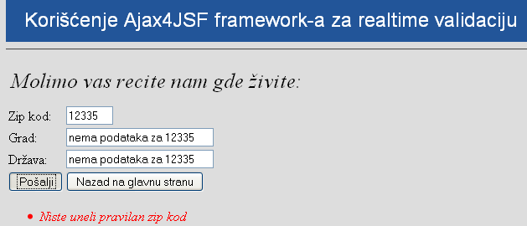
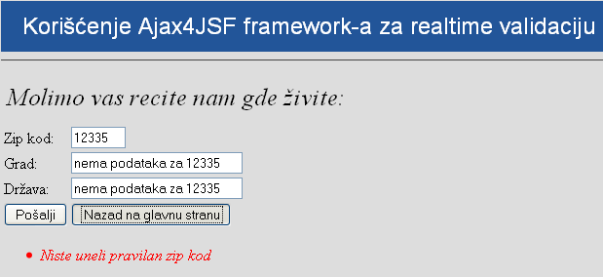
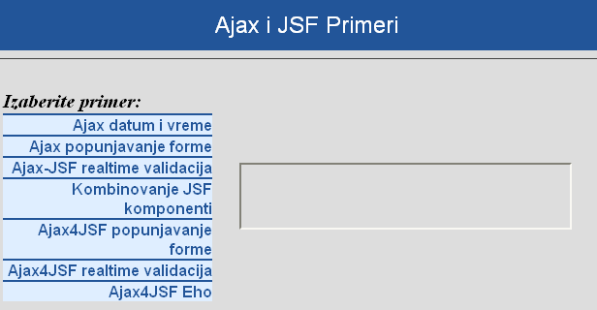
Upotreba Ajax4JSF framework-a za realtime validaciju
Ako probamo da pošaljemo
formu pritiskom na dugme
Pošalji a zip kod ne prođe
validaciju biće prikazana
poruka o grešci.
Ako pritisnemo dugme
nazad na glavnu stranu
Preskacemo validaciju
i vracamo se na pocetni meni.

Slide 35
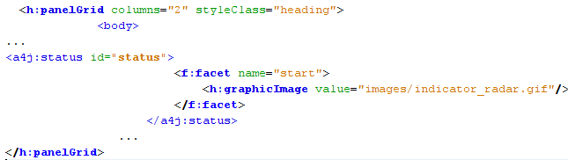
Upotreba Ajax4JSF framework-a za realtime validaciju
Implementacija :
a4j:status tag :
Uveli smo na jsp stranu a4j:support tag. Kada se desi AJAX zahtev
iniciran od strane AJAX4JSF-a prikazaće se sadržaj faceta-a sa
imenom start. Konkretno prikazace se animacija.

Slide 36
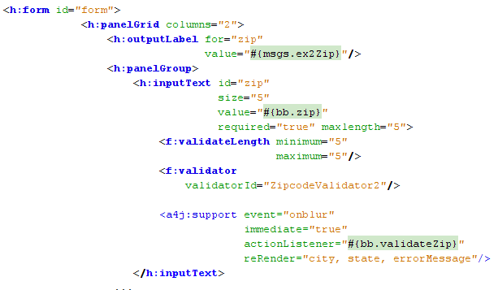
Upotreba Ajax4JSF framework-a za realtime validaciju
Polju za zip kod dodali smo AJAX podršku.
Metoda validateZip koristi se za validaciju i za ažuriranje propertija bina.
Detaljnije ćemo objasniti atribut immediate dok samu implementaciju metode preskačemo.

Slide 37
Upotreba Ajax4JSF framework-a za realtime validaciju
Objašnjenje atributa immediate :
Bez ovog atributa primer ne bi radio.
Iako je naizgled dodavanje AJAX podrške jednostavno uz pomoć
Ajax4JSF-a programer ipak mora da bude svestan JSF životnog ciklusa.
Metoda bb.validateZip će se izvršiti u petoj fazi životnog ciklusa.
Međutim validacija se izvršava u trećoj fazi životnog ciklusa.
Ako validacija ne uspe nakon treće faze prekida se životni ciklus
i odmah se vraćamo na stranu na kojoj se desila greška.
To znači da se naša metoda ne bi ni izvršila.
Atribut immediate govori da naša metoda treba da se
izvrši što je pre moguće, a to znači u drugoj fazi
životnog ciklusa kada se pokupi vrednost zip koda sa forme.

Slide 38
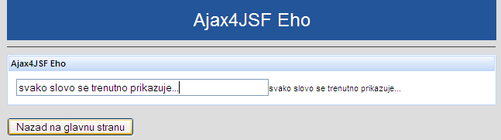
Ajax4JSF eho
U ovom primeru takođe se koristi AJAX4JSF framework.
Svako pojedinačno slovo koje korisnik otkuca u tekst polju kome je pridružena
AJAX funkcionalnost se trenutno prikazuje u izlaznom (output polju).

Slide 39
Accordion hibridna komponenta
Custom JSF komponente
Ovaj primer pokazuje upotrebu više custom JSF komponenti i njihovu
međusobnu interakciju.
JSF komponente je teško praviti ali kada se jednom naprave
drugi programeri ih lako koriste.
Oni treba da znaju funkcionalnost ne i implementaciju.

Slide 40

Accordion hibridna komponenta
Kreiranje custom komponente - spinner
Programer koristi tag za spinner komponentu na sledeći način.
Ubacuje na jsp stranu taglib direktivu
Ubacuje na jsp stranu tag za spinner sa
atributima koji komponenti daju određene
funkcionalnosti.
Izgled spinner-a u korisničkom browser-u.
Korisnik pritiskom na dugmiće može da menja vrednost spinnera.
Programer koji uključuje komponetu ne mora da piše script koji
daje tu mogućnost već samo treba da poznaje koje
funcionalnosti spinner pruža.

Slide 41
Accordion hibridna komponenta
Kreiranje custom komponente - spinner
Minimalno tag za JSF komponentu zahteva dve klase.
Prva klasa je klasa koja procesira atribute taga.(Tag klasa).
Pisanje je šablonsko i nećemo ga objašnjavati.
Druga klasa je sama UI komponenta.
Ona se izvodi iz UIComponent klase (jedne od njenih podklasa).
Ona ima dve odgovornosti:
Da prihvati podatke koji dođu sa forme.
Da renderuje komponentu (generiše markup – HTML)

Slide 42
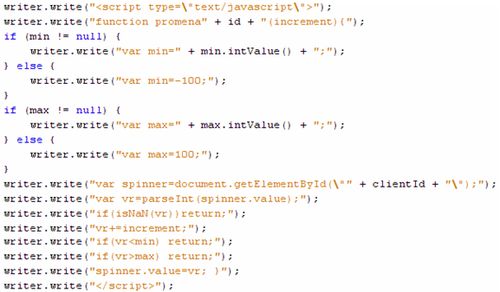
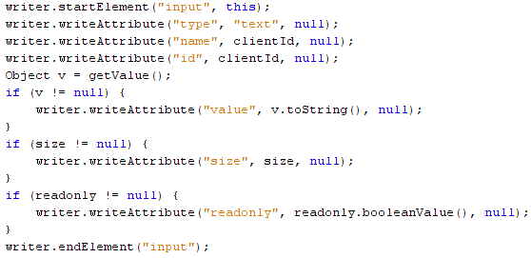

Accordion hibridna komponenta
Kreiranje custom komponente - spinner
Prikazan je deo encodeBegin metode u kojem se vidi da spinner
renda i JavaScript kod i HTML kod za prikaz tekst polja i dugmića

Slide 43
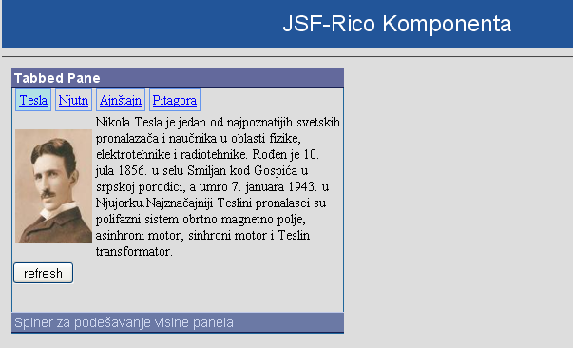
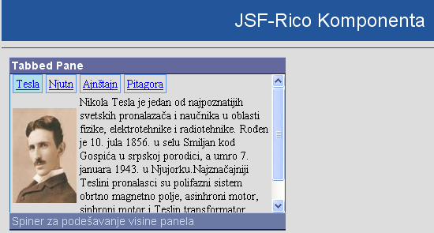
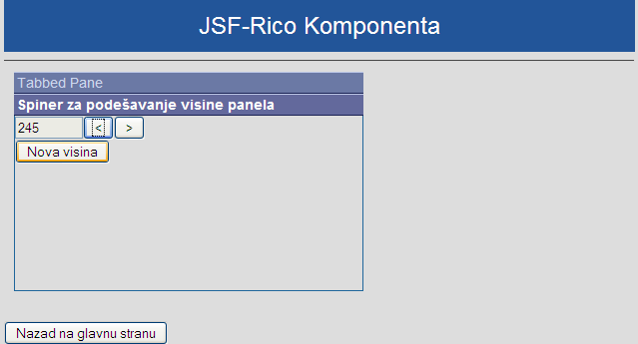
Accordion hibridna komponenta
Funkcionalnost
Pomoću spinera može
da se menja visina panela.
Na početku se prikazuje
panel sa slikama i tekstom.
Klikom na heder panela
može se učiniti vidljivim
njegov sadržaj .

Slide 44
Accordion hibridna komponenta
Vizuelna struktura Accordion komponente
Komponenta okružena elipsom
je Accordion komponenta.
Accordion komponenta
sadrži decu AccordionPanel
komponente. AccordionPanel
se sastoji od hedera i dela za
sadržaj.
Sadržaj panela može da bude
bilo kakav HTML kod. U ovom
slučaju to je TabbedPane custom
komponenta.

Slide 45
Accordion hibridna komponenta
Šta znači hibridna komponenta ?
Accordion komponenta je hibridna JSF komponenta zato
što enkapsulira drugu, JavaScript komponentu.
Ona enkapsulira Rico.Accordion JavaScript komponentu
iz JS biblioteke Rico.
Rico.Accordion JS komponenta daje efekat harmonike
i sakriva Ajax kod.

Slide 46
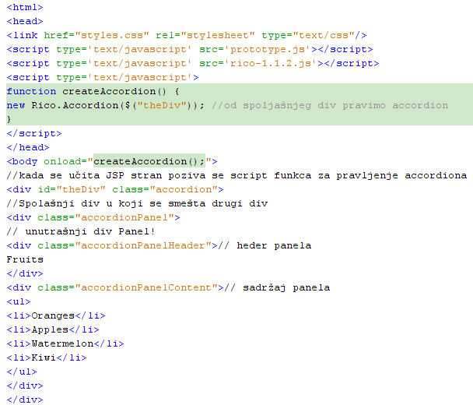
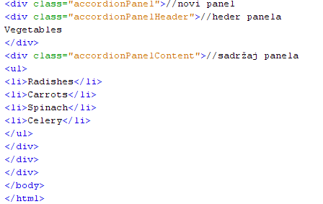
Accordion hibridna komponenta
Forma HTML strane na kojoj kreiramo JS Rico.Accordion komponentu
Kada se učita strana poziva se
JS funkcija u kojoj se objektu
Rico.Accordion kao argument
prosledi id spoljašnjeg div
elementa.
div za heder panela.
div za sadržaj panela.
Napravi se unutrašnji div za panel.
Napravi se spoljašnji div
i obavezno mu se da id.

Slide 47
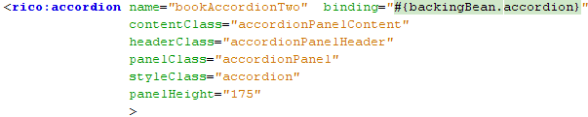
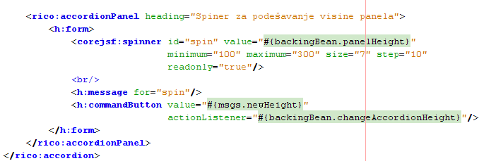
Accordion hibridna komponenta
Korišćenje Accordion komponente na JSP Strani
Stavljamo na stranu
rico:accordion tag.
U rico:accordion
stavljamo proizvoljan
broj rico:AccordionPanel
tagova.
U rico:AccordionPanel
stavljamo proizvoljan HTML
u našem slučaju formu u
kojoj je spinner i
komandno dugme.
Prednost je što je potpuno
sakrivena upotreba JS
biblioteke i što same
komponente rendaju veliki
deo HTML-a tj. sve div
elemente.

Slide 48


Accordion hibridna komponenta
BackingBean
Vrednost koja se upiše u spinner se setuje u property bina panelHeight.
Property accordion je referenca na našu Accordion komponentu.
Metoda getAttributes vraća mapu atributa.
Komponenti Accordion setujemo atribut panelHeight na vrednost spinnera.

